Slide 1
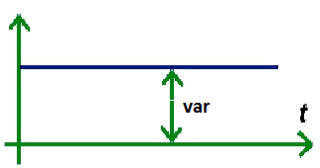
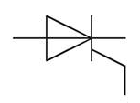
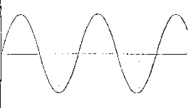
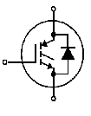
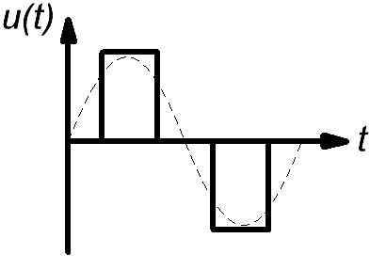

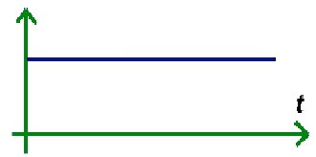
Регулируемый выпрямитель
DC регулируемое
DC/AC преобразователь (инвертор)
AC
AC регулируемое
Нерегулируемый выпрямитель
DC нерегулируемое
Инве́ртор — устройство для преобразования постоянного тока/напряжения в переменный ток/напряжение
Автономный инвертор — инвертор, коммутация силовых ключей которого никак не связана с питающей сетью

Slide 2
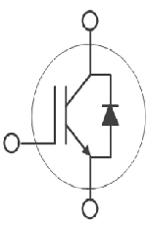
ИНВЕРТОР НАПРЯЖЕНИЯ (АИН)
Инвертор напряжения обычно работает с активной или активно-индуктивной нагрузкой
Нерегулируемый выпрямитель
Инвертор напряжения
Активно-индуктивная нагрузка
+
Iн
Сеть
Lн
С
Ud
Uн
Rн
-
AC
DC
AC
Одним из признаков инвертора напряжения является конденсатор в звене постоянного тока

Slide 3
ИНВЕРТОР НАПРЯЖЕНИЯ
Форма выходного напряжения uн определяется состоянием силовых ключей инвертора
Форма выходного тока iн определяется параметрами нагрузки
В данном случае показана форма тока для активно-индуктивной нагрузки
Самостоятельно построить форму тока для активной нагрузки

Slide 4
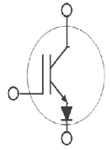
ИНВЕРТОР ТОКА (АИТ)
Инвертор напряжения обычно работает с активной или активно-емкостной нагрузкой
Регулируемый выпрямитель
Инвертор тока
Активно-емкостная нагрузка
L
Id
Iн
Сеть
Сн
Rн
Uн
AC
DC
AC
Одним из признаков инвертора тока является дроссель в звене постоянного тока

Slide 5
ИНВЕРТОР ТОКА
Форма выходного напряжения uн определяется параметрами нагрузки
Форма выходного тока iн определяется состоянием силовых ключей инвертора
В данном случае показана форма напряжения для активно-емкостной нагрузки
Самостоятельно построить форму напряжения для активной нагрузки

Slide 6

РЕЗОНАНСНЫЙ ИНВЕРТОР (АИР)
Выпрямитель
Инвертор
или
Iн
Сн
Сеть
Lн
Сн
Lн
или
или
Uн
Rн
Rн
AC
DC
AC
${\text{f}}_{\text{рез}}\text{=}\frac{\text{1}}{\text{2}\text{π}\sqrt{\text{LC}}}$= 1 кГц…1МГц
Форма тока и напряжения на резонансной частоте практически синусоидальны
Основной особенностью резонансного инвертора является резонансный контур в нагрузке

Slide 7
Поскольку схема инвертора напряжения наиболее простая (нерегулируемый выпрямитель), а также большинство нагрузок активно-индуктивные (напр. асинхронный двигатель), то инвертор напряжения наиболее распространён

